Slide 1
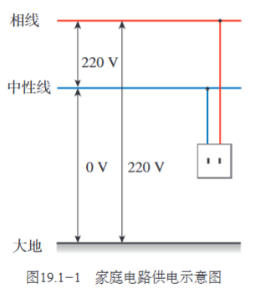
第十九章：生活用电
1. 安全用电
电功率过大
我国家庭电路的电压是 220 V，如图 19.1-1 所示，在进户的两条输电线中，一条叫作相线（用L表示），俗称火线；另一条叫作中性线（用N表示），俗称零线。
家用电器通常采用并联的方式接在电路中。

Slide 2
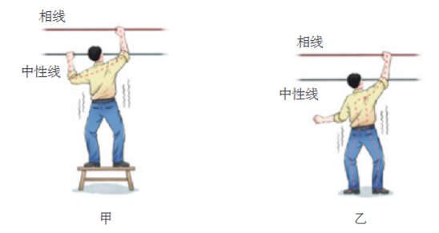
由于各个用电器是并联的，家里用电线路上的总电流会随着用电器数量的增加而变大。因此，一定注意不要让总电流超过家里供电线路允许的安全值。即使每个用电器的电功率不算很大，但如果很多用电器同时使用，它们的总功率也会相当可观，电路中的总电流也可能超过安全值，导致线路故障，甚至发生火灾。
短路：相线和中性线直接连通造成短路。
触电事故：当成为闭合电路的一部分时，人体就会有电流通过。如果电流达到一定值，就会发生触电事故。研究表明，电对人体造成的伤害程度与通过人体电流的大小及持续时间有关。

Slide 3
在触电事故现场，千万不要用手去拉触电的人，而是要立即安全地切断电源。切断电源后，必要时应该对触电者进行急救，同时尽快通知医务人员抢救。
2. 家庭电路的基本组成
电流过大的防护：熔断器（俗称保险丝）- 铅锑合金、低压断路器（又称空气开关）
相线和中性线的辨别：测电笔- 氖气管
从安全角度考虑，控制电灯的开关要连接在相线和电灯之间。这样的话，断开开关后，电灯接线处与相线断开，从而避免触电事故。
保护线和漏电保护器的作用：如图 19.2-7 所示，在三孔插座中，除两个孔分别接相线和中性线外，还有一个孔是跟大地连接的，也就是接在保护线（用 PE 表示，俗称地线）上。用电器上三脚插头的“①”脚是与用电器的金属外壳接通的。这样，当把三脚插头插在三孔插座里，在把用电器连入电路的同时，也把金属外壳与大地连接起来。万一用电器内部相线绝缘皮破损或失去绝缘性能，使金属外壳与相线接通而带电，电流也会从保护线流走，即使人体接触外壳，一般情况下也不会造成伤害。

Slide 4
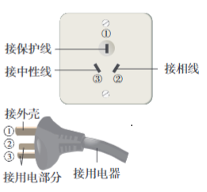
图19.2-7 三孔插座和三角插头
虽然家用电器外壳接地对人有一定的保护作用，但是发生故障时并不能保证电路被及时断开，潜在的危险依然存在。一些家庭电路中还会在此基础上安装漏电保护器（图 19.2-8），它也是一种断路器。在出现以上漏电情况时，它会迅速切断电路。如果站在地上的人不小心接触了相线，电流经过人体流入大地，漏电保护器也会迅速切断电路，对人体起到保护作用。

Slide 5
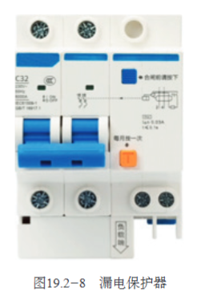
家庭电路的基本组成：图19.2-9是简化了的家庭电路，由进户线、电能表、
总开关（含保险装置）、插座、用电器、导线等组成。

Slide 6
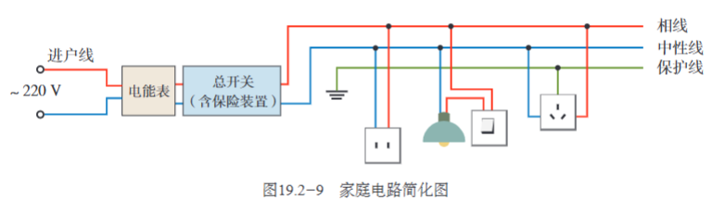
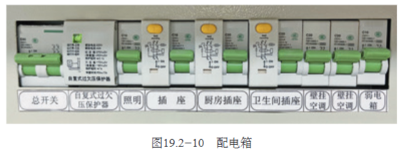
为了能够更加合理、安全地分配电能以及方便用户维修操作，有的家庭还设有室内配电箱（图 19.2-10）。根据实际用电需求，可将家庭电路规划为若干分 支 回 路，由配电箱将导线引入各个房间内， 进行供电。

Slide 7
3. 为家庭电路做设计

